Slide 1

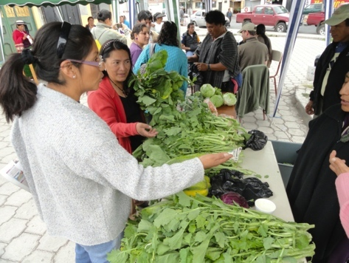
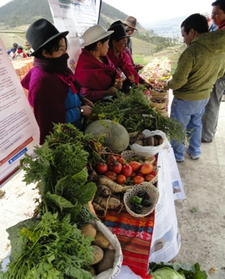
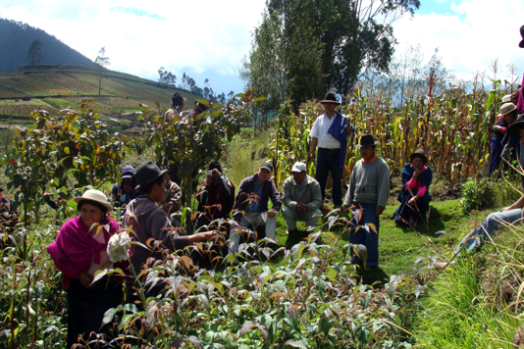
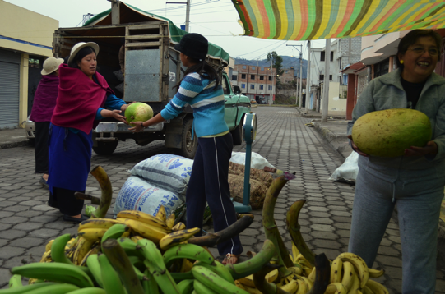
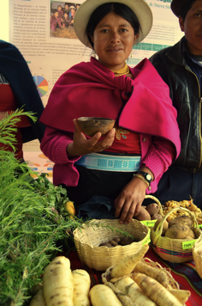
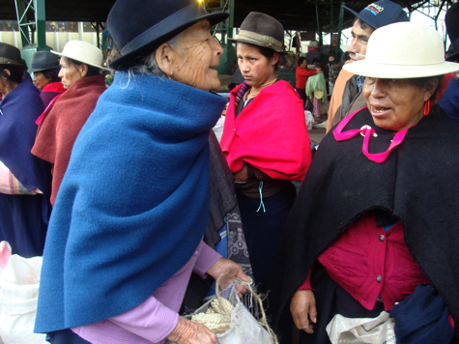
Avanzando en el análisis de la caracterización de consumidores en barrios urbanos: Caso Salcedo, Cotopaxi
Ross M. Borja & Pedro J. Oyarzún
Sucre, Julio 11 de 2017

Slide 2
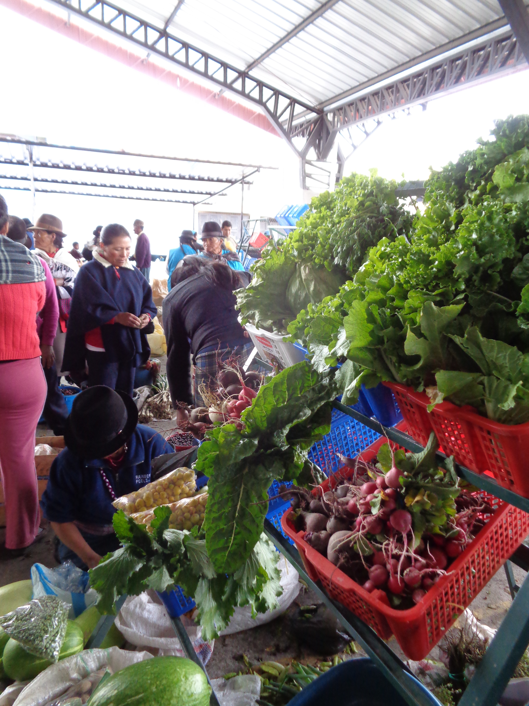
Estructura
Introducción: Por qué este estudio de consumidores?
Metodología y marco de referencia
Resultados preliminares del estudio
Reflexiones y Conclusiones: Qué nos enseña este estudio?

Slide 3
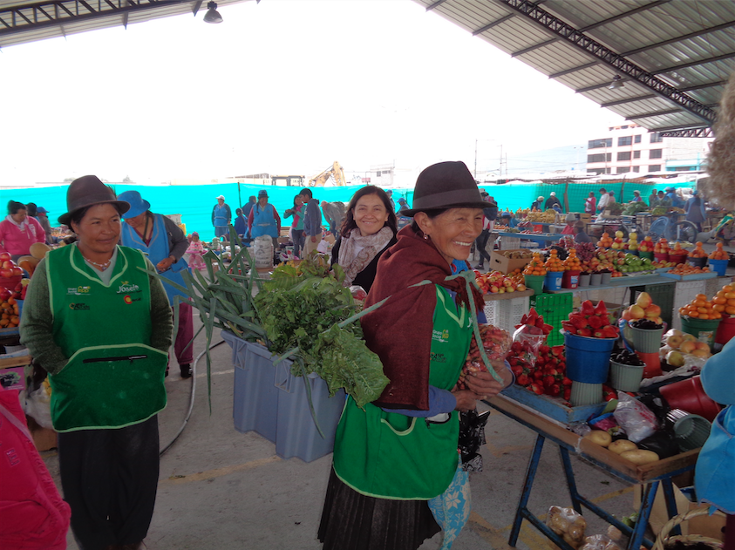
Por qué un estudio de consumidores?
Cómo dar oxígeno a productos de la pequeña economía campesina y lograr mayores oportunidades dentro del sistema local de alimentos para el acceso a mercado a pequeños campesinos?
- Los consumidores son vistos como actores cada vez más importantes en la dinamización del sistema alimentario y para la IAE.
Notes:
EkoRural ha realizado varios esfuerzos investigativos en lograr una mayor comprensión de los conocimientos, prácticas y actitudes de los consumidores urbanos hacia productos locales, frescos y de origen agroecológico, en la esperanza de lograr mayores oportunidades dentro del sistema local de alimentos para el acceso a mercado a pequeños campesinos. En este sentido, destacamos las acciones realizadas por mapear instituciones y organizaciones locales en relación con los temas alimentarios, sea por educación, política, actividad comercial o por sus preocupaciones por nutrición o salud de la población local, entre otras. Tal información compartida con organizaciones de productoras permitió extender las redes de relaciones y carteras de clientes.

Slide 4
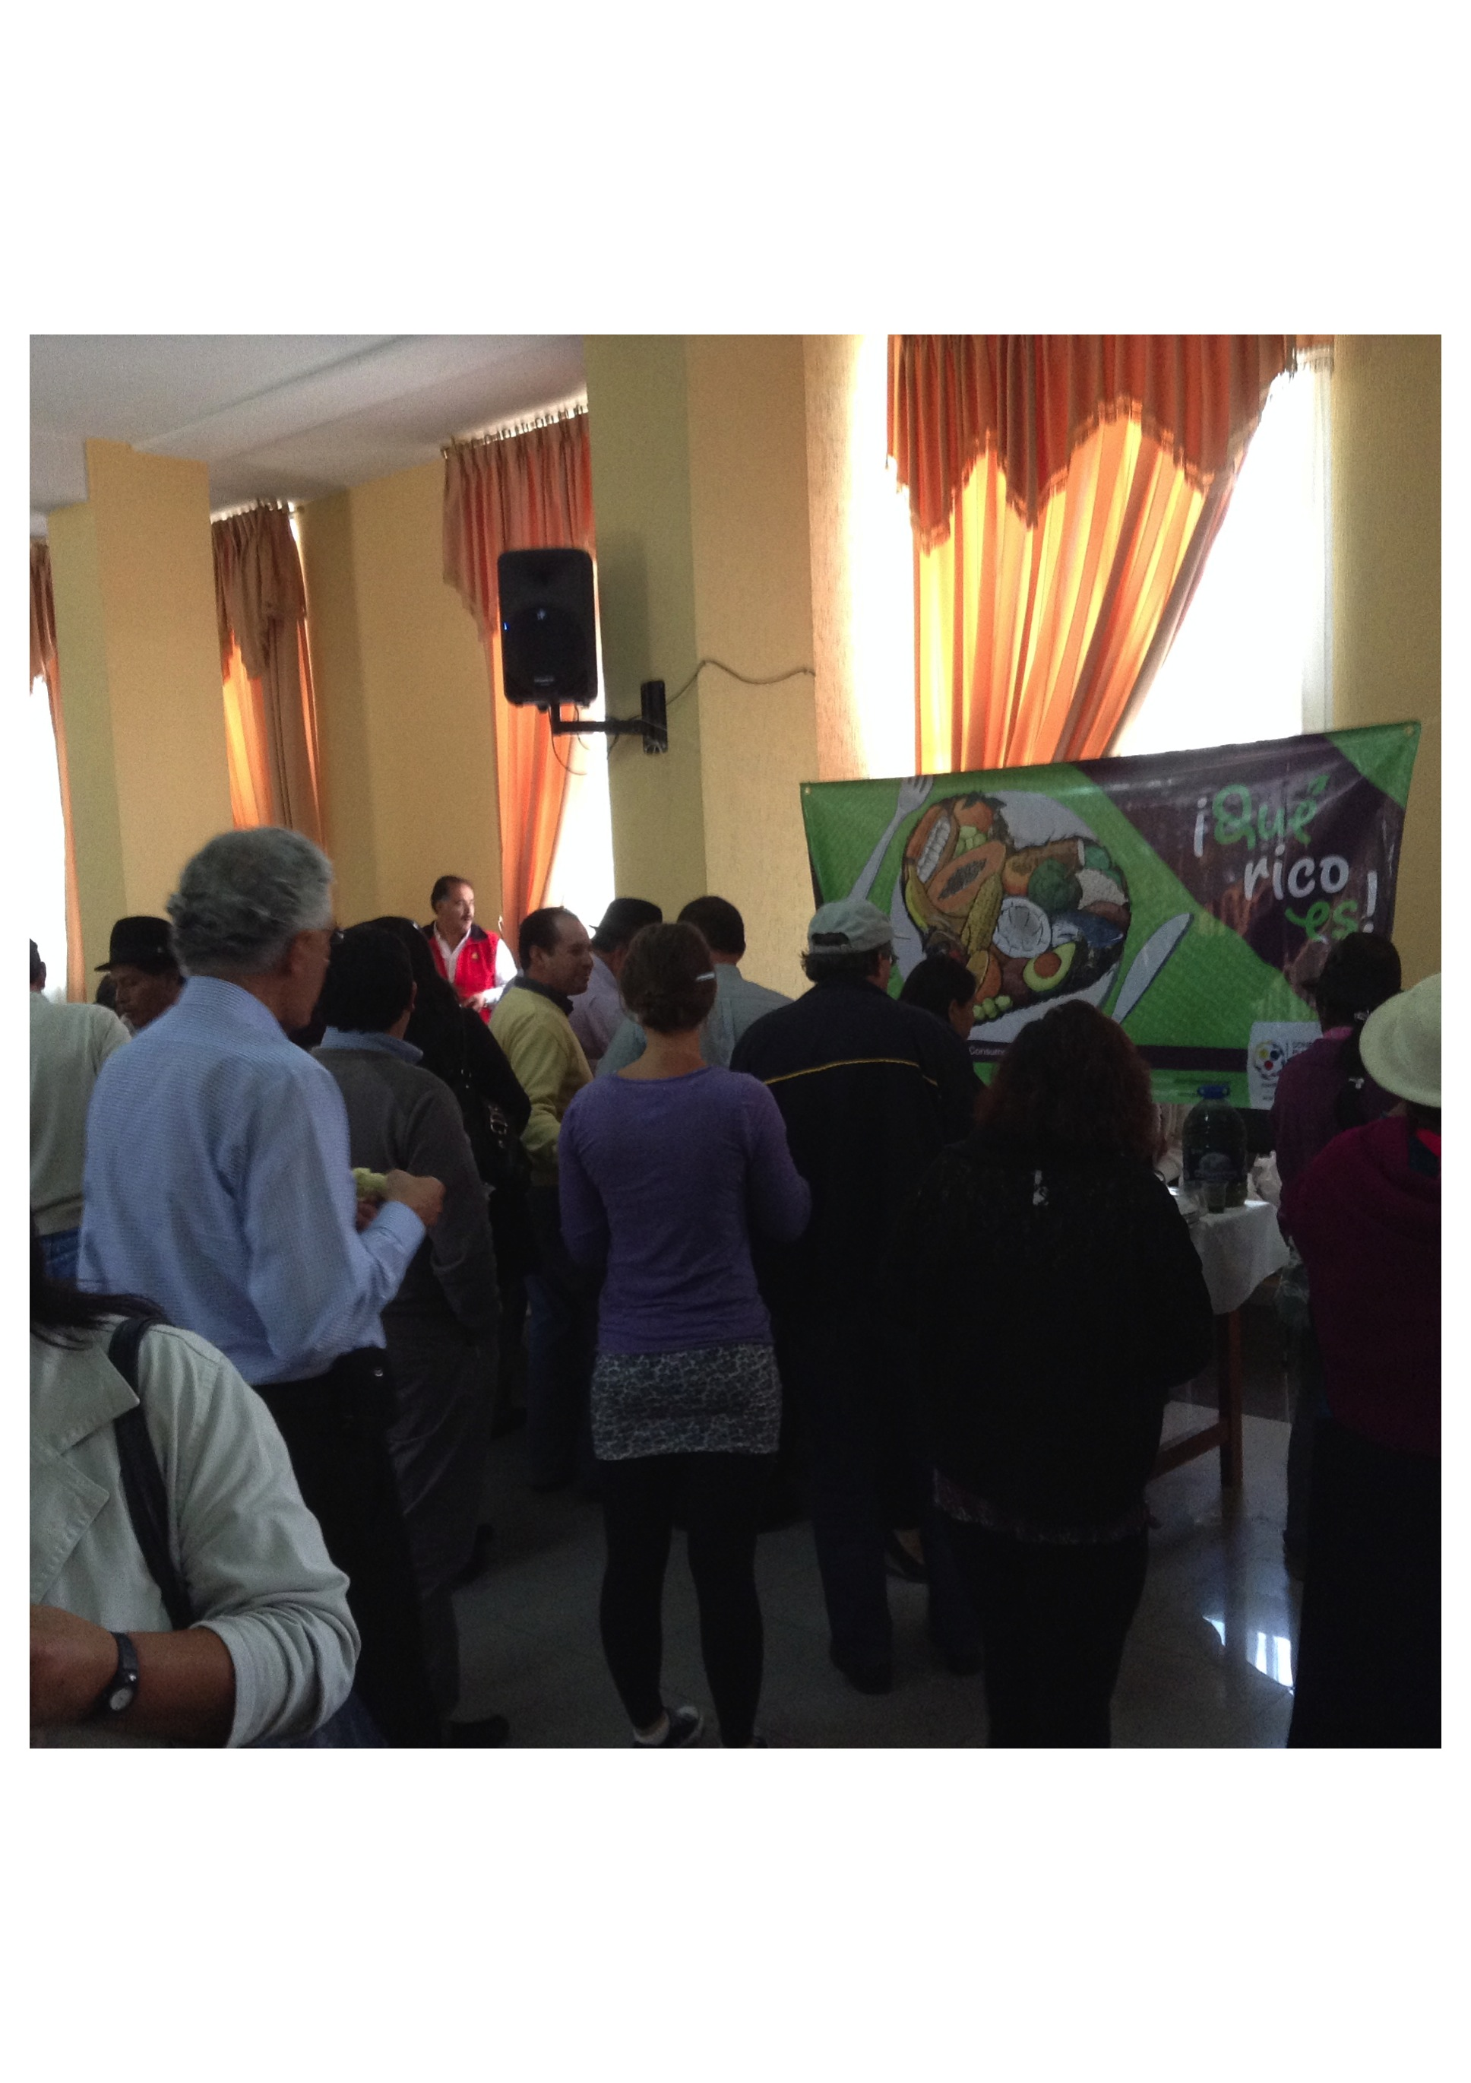
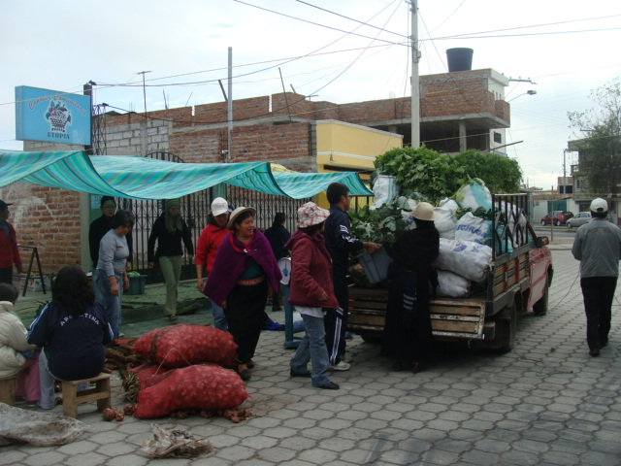
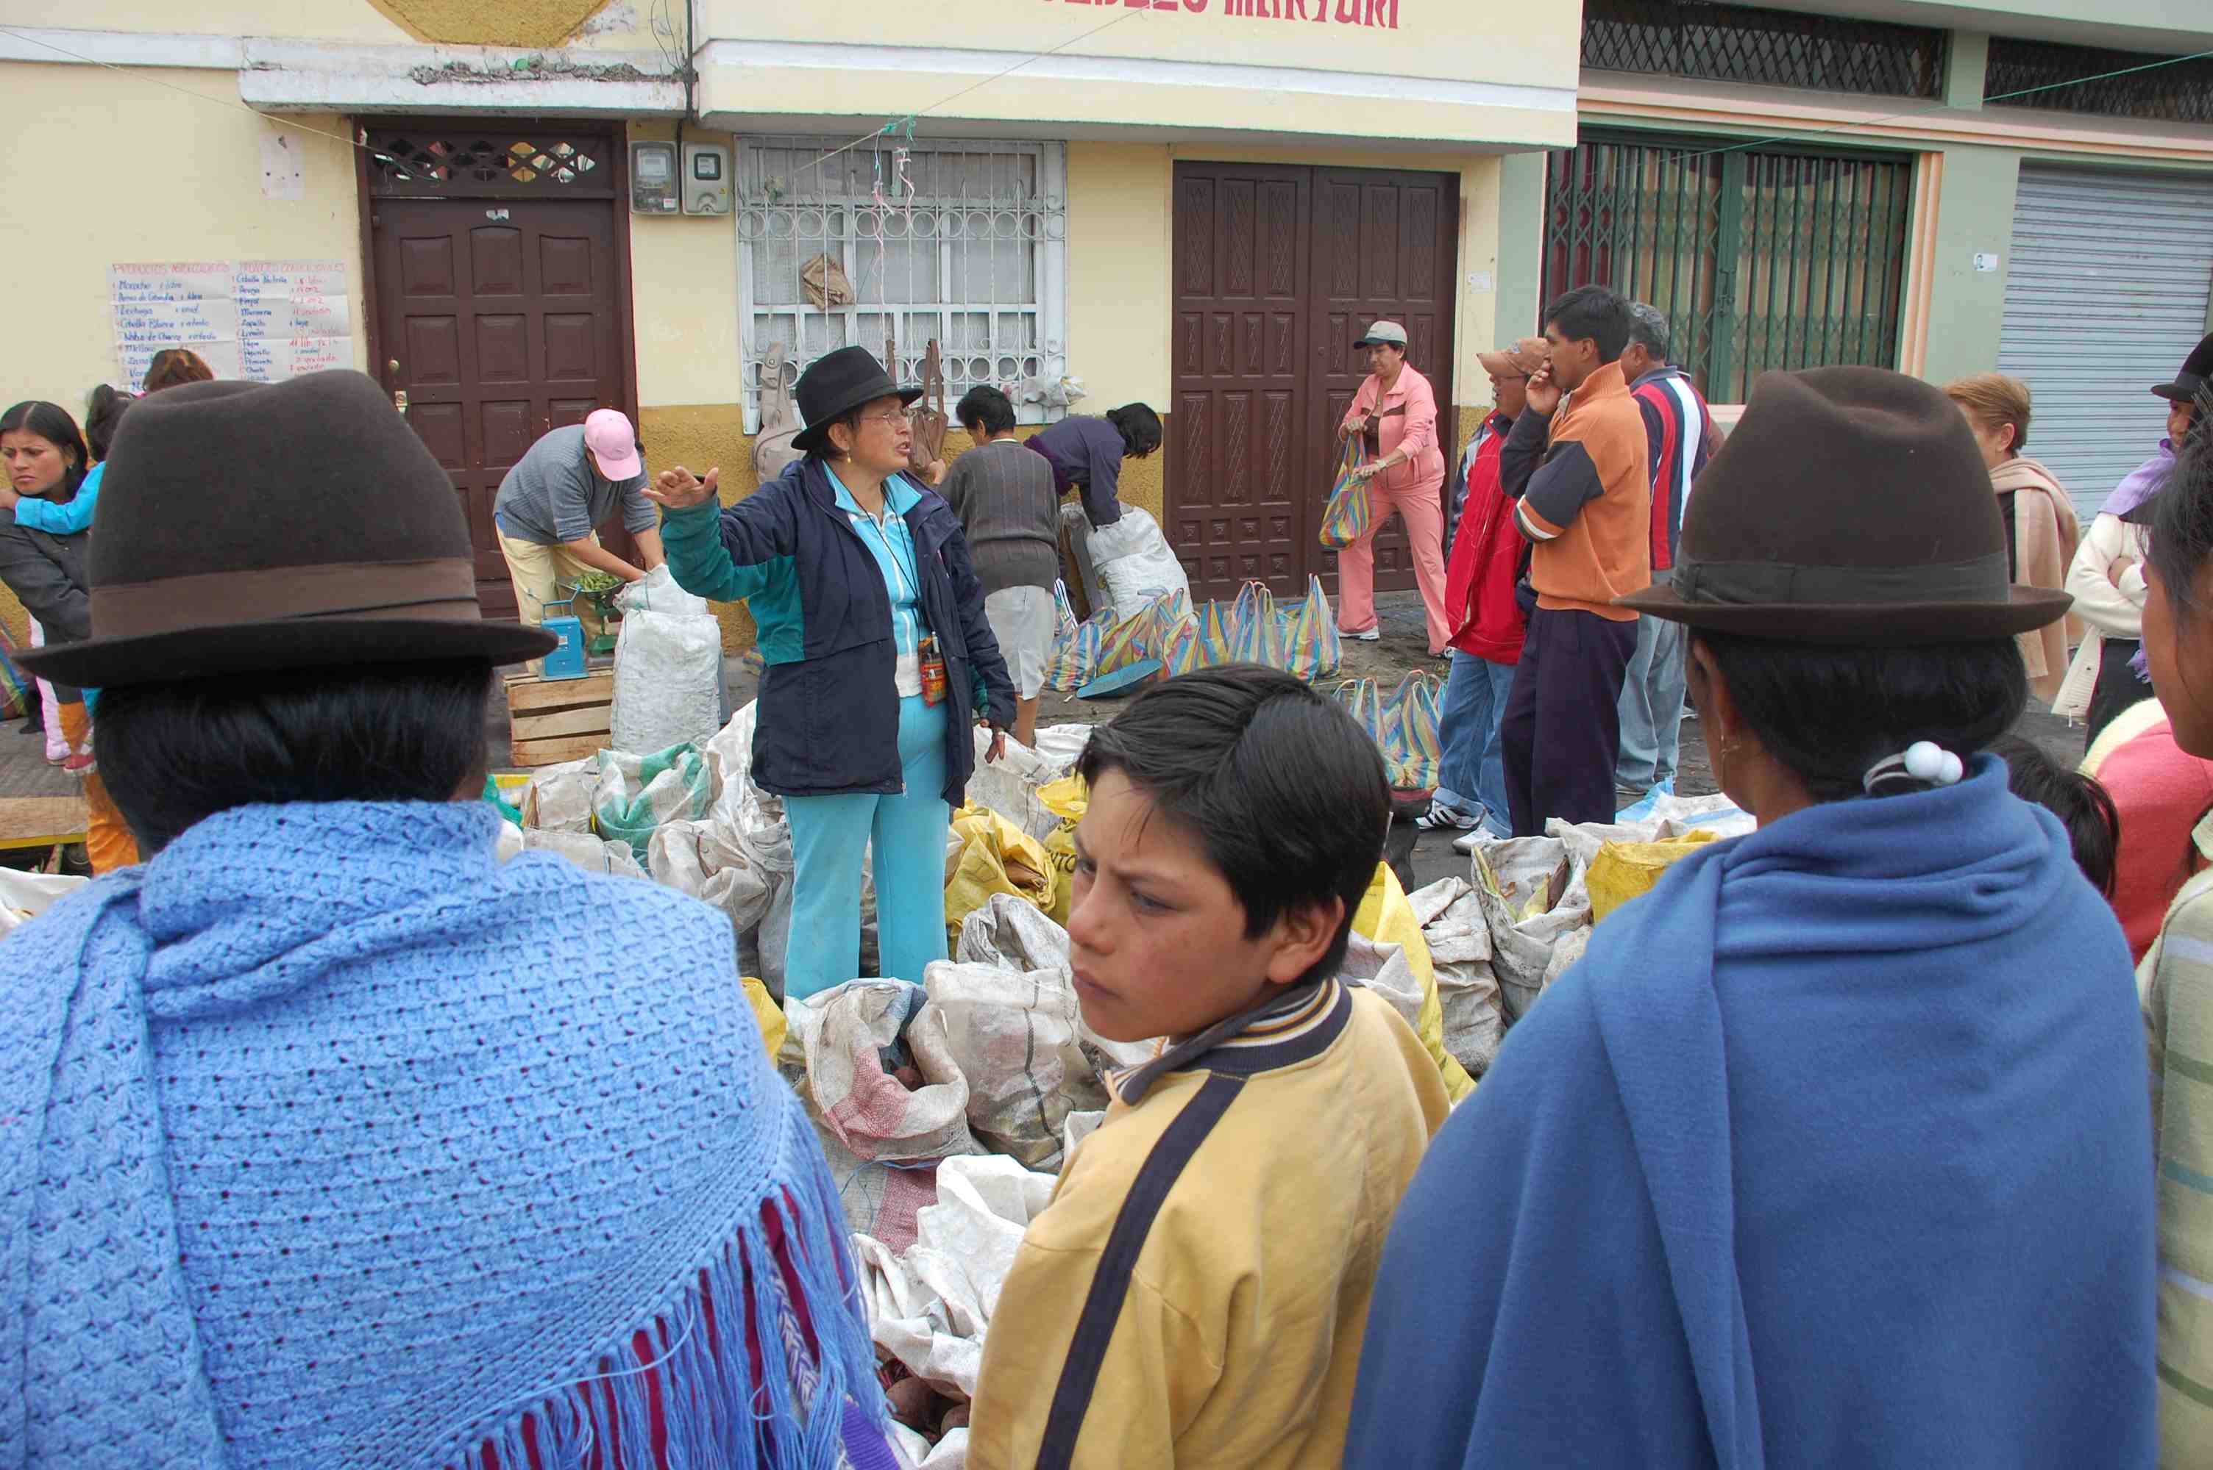
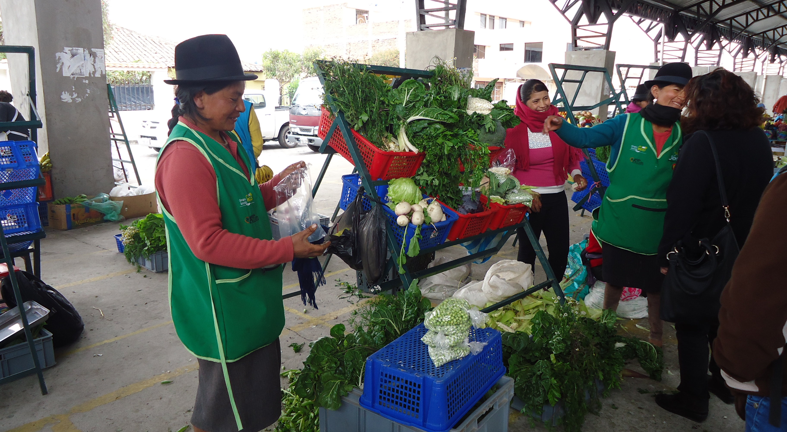
Por qué un estudio de consumidores cont.?
Apoyo a los movimientos AE
Creación de innovaciones de mercado
Notes:
Desde la acción, hemos apoyado a los movimientos agro-ecológicos para aumentar la conciencia de los consumidores de la importancia del origen de los alimentos y crear innovaciones de mercado entre el campo y la ciudad mutuamente beneficioso. Nuestras decisiones de consumo impactan entre otros, la destrucción de suelos, pérdida de agrobiodiversidad, y maltrato de los pequeños productores. Las consecuencias de nuestro sistema de producir y consumir alimentos dependen en gran medida de las acciones y la demanda de los consumidores. Como una unidad colectiva, los consumidores urbanos se presentan y presentan a los agricultores una oportunidad única para la recuperación de los derechos fundamentales a la seguridad alimentaria y la estabilidad económica.

Slide 5
Por qué un estudio de consumidores (cont.)?
Necesidad: Expandir nuestra comprensión sobre cómo establecer, y a través de qué metodología, la intensidad con que la población (urbana principalmente) está percibiendo los mensajes en alimentos, y qué oportunidades abren estos entendimientos para los productos frescos, locales, orgánicos u agroecológicos?
Construir un instrumento que nos permita, basado en conocimiento a priori, medir el grado de disposición de los consumidores en Salcedo hacia/por los productos agroecológicos → pistas del comportamiento del consumidor
Notes:
Sin embargo, existe la necesidad de expandir nuestra comprensión de como las preocupaciones de bienestar y salud de los hogares están siendo vinculados con alimentos. ¿Cómo establecer, y a través de qué metodología, la intensidad con la población (urbana principalmente) está percibiendo los mensajes en alimentos, y qué oportunidades abren estos entendimientos para los productos frescos, locales, orgánicos u agroecológicos? Preocupaciones similares han llevado a una proliferación de métodos y se critica que muchas de las investigaciones producen data superflua, poco confiable, no significativa, que no se usa y que difícilmente es extrapolable a otros dominios con fines de comparación. El análisis multivariado ofrece herramientas en la búsqueda de tendencias y/o de clasificación (tipos o segmentos), pero no siempre es fácil de explicar sin suficiente apoyo experto en el tema en análisis y difíciles para uso en estudios comparativos. De allí que, sin excluir el análisis multivariado, la construcción de criterios – indicadores o índices - basados en conocimiento experto, teórico o pragmático, para prospectar tipologías o segmentación de una población sea relevante. Varias publicaciones han tocado el tema e índices de diversidad de la dieta, diversidad nutricional, entre otros han sido publicados para caracterizar a las poblaciones y su ingesta alimentaria (Ver Mark van Wijk: RHoMISS, entre otros). Entre sus propósitos están evitar la proliferación de grandes cuestionarios de encuestas y que los instrumentos sean aplicables en ambientes diversos.

Slide 6
Por qué un estudio de consumidores cont.?
Mapeo de actores → selección de grupos de actores potenciales → 200 encuestas en Riobamba y Salcedo → Índice de Disponibilidad hacia Productos Agroecológicos, HEI, etc. → Tipologías de Consumidores

Slide 7
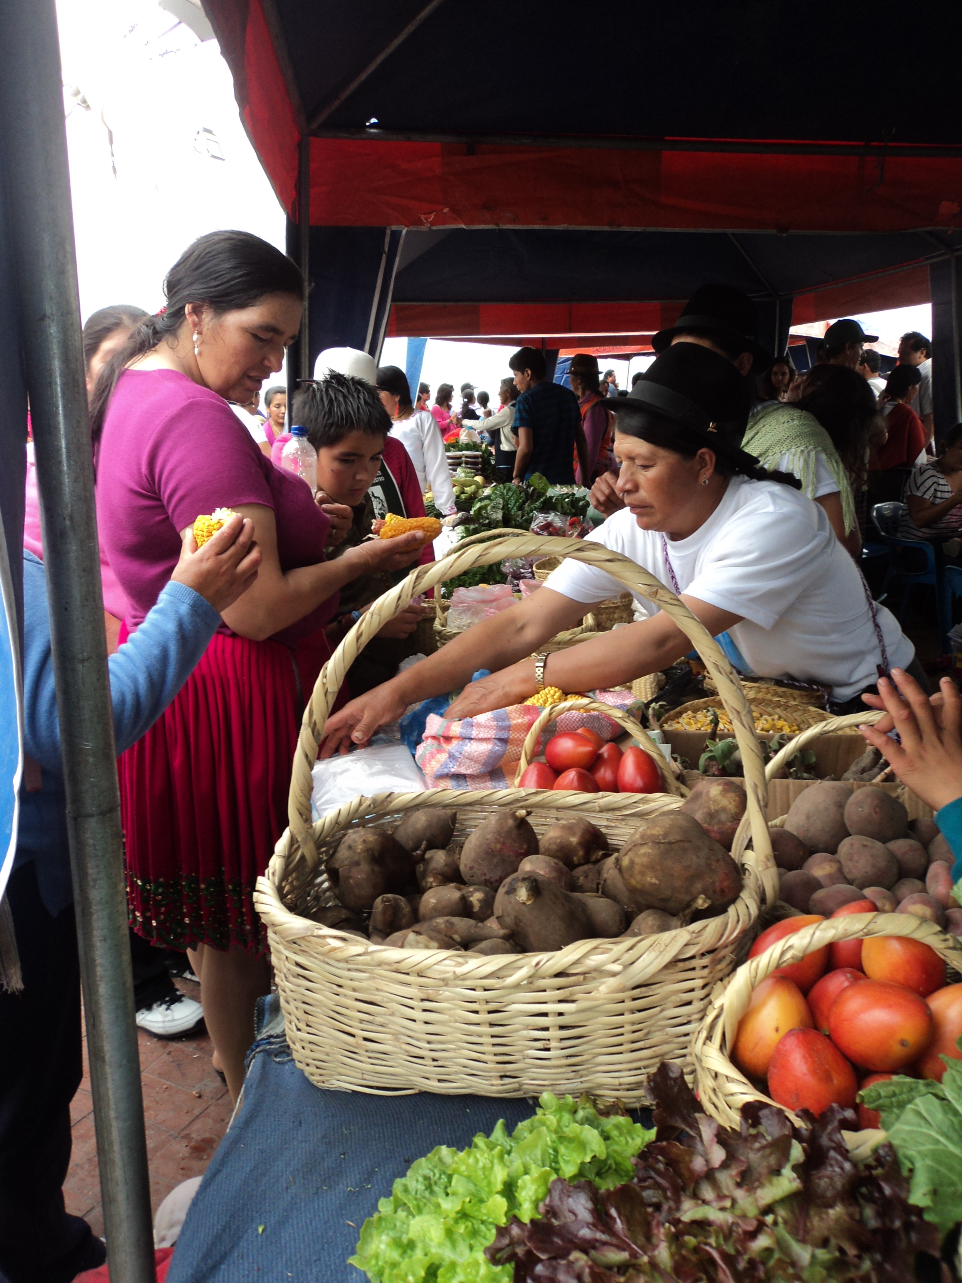
Estudio de consumidores en Salcedo

Slide 8
Metodología y marco de análisis
1. Revisión de literatura: por qué los consumidores compran productos locales y cómo lo hacen?
- Tipologías: ¿Cuál es el perfil de los consumidores
- Motivaciones: ¿Cuáles son las motivaciones/factores conducen a los consumidores a comprar? ¿Cuál es disponibilidad de los consumidores a pagar por este tipo de productos AGE?
- Hábitos/Comportamiento de comprar: ¿Dónde compran los consumidores sus alimentos?

Slide 9
Metodología (cont.)
Detalle del protocolo de investigación
Desarrollamos el instrumento a aplicar: Encuesta de 20 preguntas con respuestas múltiples, tipo Si/No, algunas abiertas y dos tablas.
Acercamientos a las autoridades locales
Selección de barrios del catastro (n=20 de 40; 10 familias/barrio. 200 encuestados)
Capacitación al equipo; y,
Prueba piloto del instrumento y aplicación
Notes:
Sin embargo, existe la necesidad de expandir nuestra comprensión de como las preocupaciones de bienestar y salud de los hogares están siendo vinculados con alimentos. ¿Cómo establecer, y a través de qué metodología, la intensidad con la población (urbana principalmente) está percibiendo los mensajes en alimentos, y qué oportunidades abren estos entendimientos para los productos frescos, locales, orgánicos u agroecológicos? Preocupaciones similares han llevado a una proliferación de métodos y se critica que muchas de las investigaciones producen data superflua, poco confiable, no significativa, que no se usa y que difícilmente es extrapolable a otros dominios con fines de comparación. El análisis multivariado ofrece herramientas en la búsqueda de tendencias y/o de clasificación (tipos o segmentos), pero no siempre es fácil de explicar sin suficiente apoyo experto en el tema en análisis y difíciles para uso en estudios comparativos. De allí que, sin excluir el análisis multivariado, la construcción de criterios – indicadores o índices - basados en conocimiento experto, teórico o pragmático, para prospectar tipologías o segmentación de una población sea relevante. Varias publicaciones han tocado el tema e índices de diversidad de la dieta, diversidad nutricional, entre otros han sido publicados para caracterizar a las poblaciones y su ingesta alimentaria (Ver Mark van Wijk: RHoMISS, entre otros). Entre sus propósitos están evitar la proliferación de grandes cuestionarios de encuestas y que los instrumentos sean aplicables en ambientes diversos.

Slide 10
Pregunta de investigación
¿Cómo están las motivaciones, prácticas, conocimientos, percepciones, hacia productos AE para consumidores en barrios de Salcedo?
a) Situación socio-económica de los encuestados
Hábitos de consumo y de compra de alimentos
c) Conocimiento y actitudes sobre los alimentos AGE (definición de producto AGE, atributos, disponibilidad a comprar, barreras a la compra, formas de apreciación del producto AGE, involucramiento en acciones concretas, etc.)

Slide 11
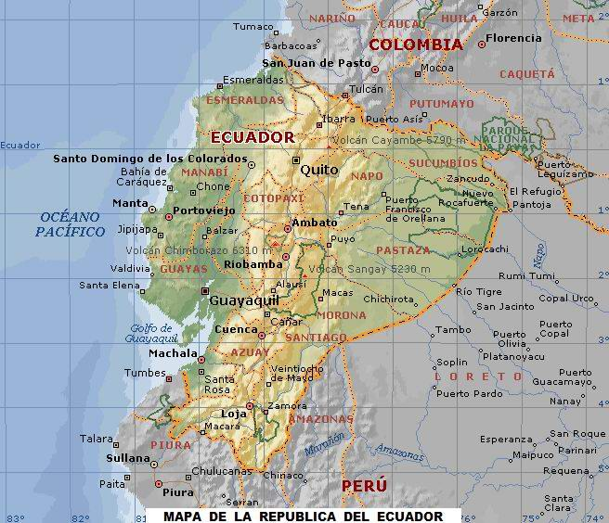
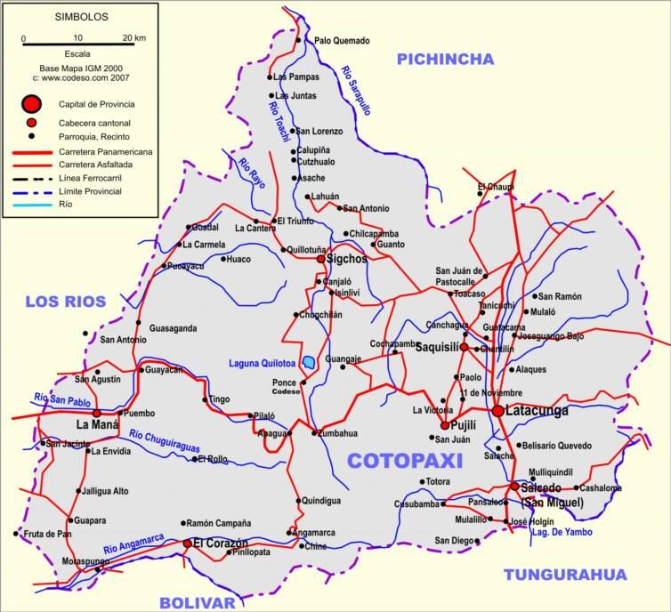
Localización
Notes:
En este mapa se muestra la ciudad de Salcedo y próximo a Salcedo, Latacunga, que son dos ciudades intermedias muy importantes dentro de la Sierra Centro del país y que interactúan fuertemente. Salcedo tiene una población aproximada 80.000 hab y Latacunga 120.000

Slide 12
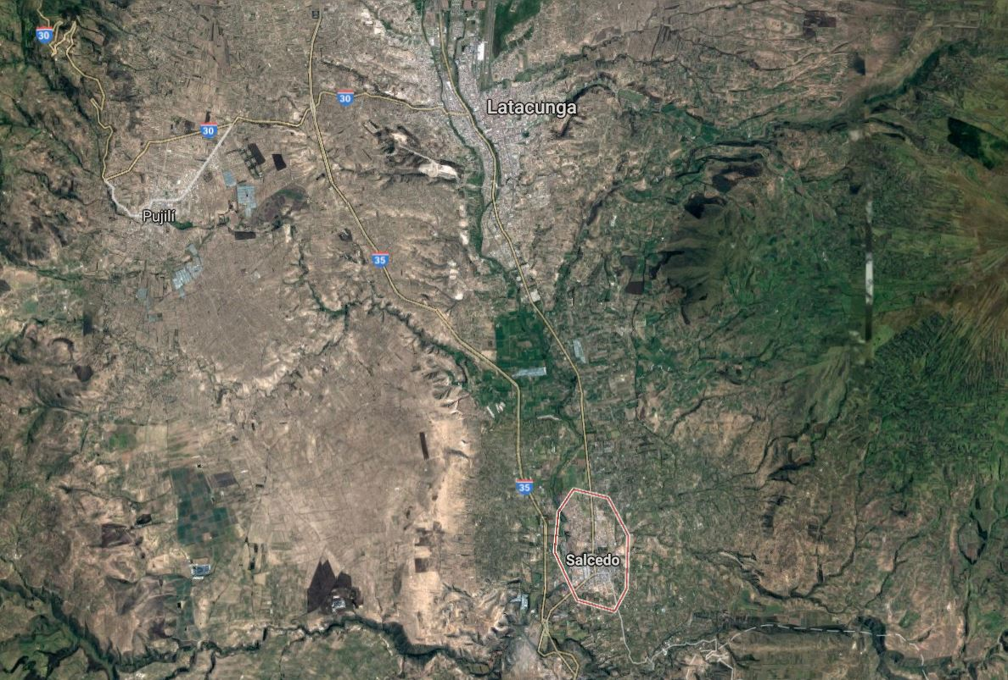
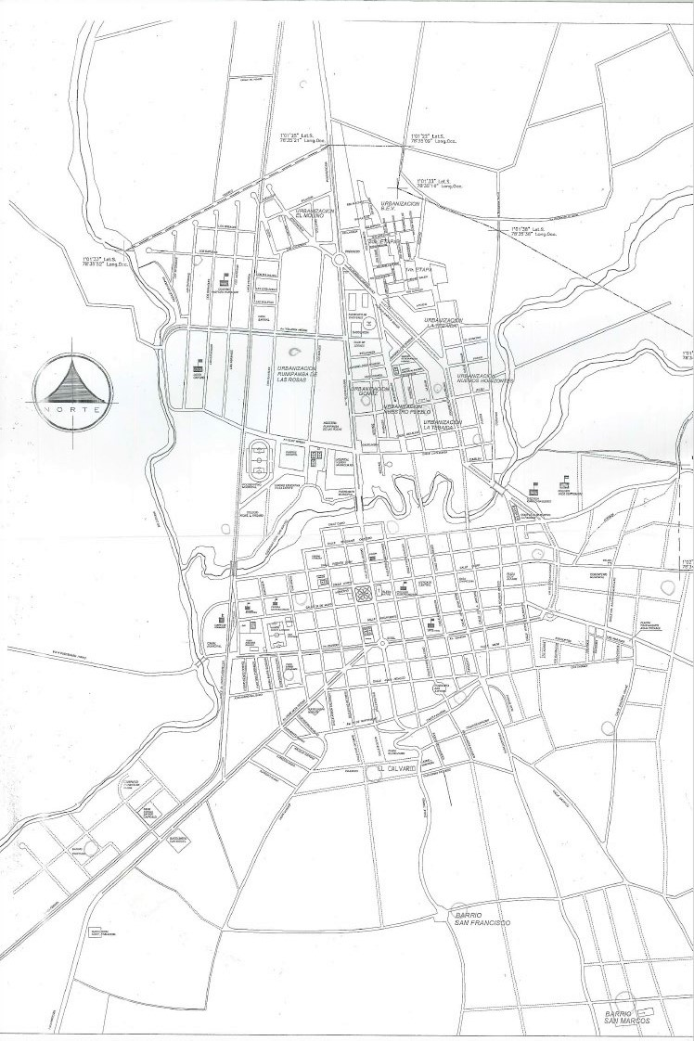

Slide 13
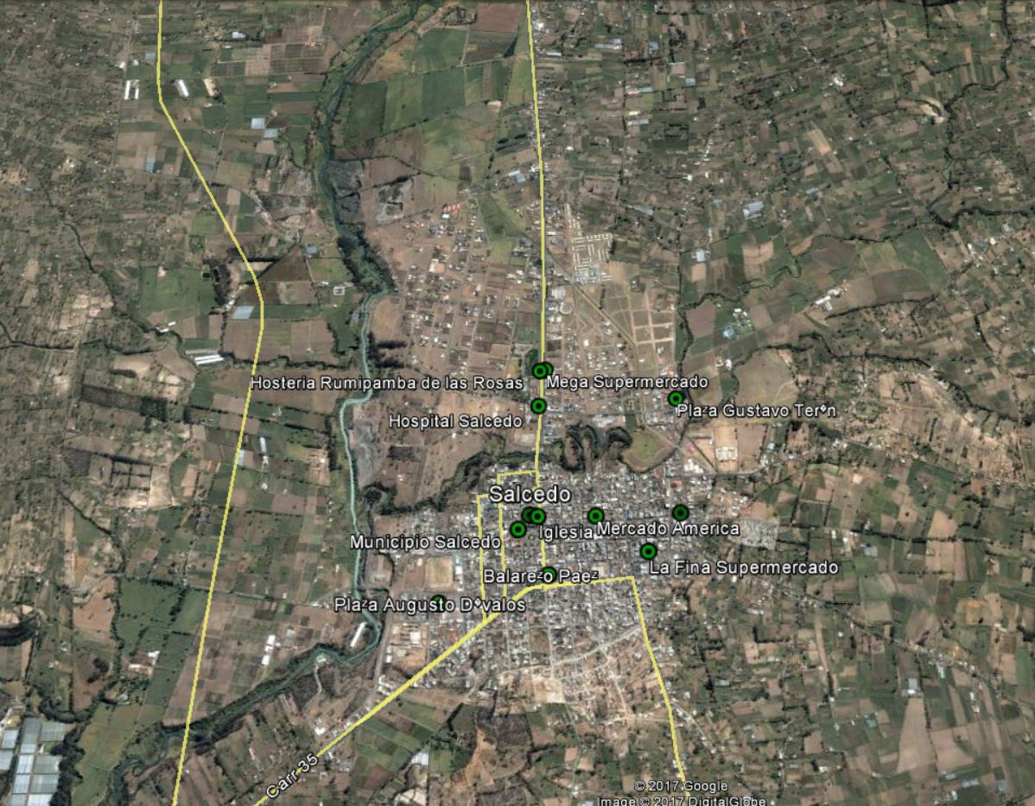
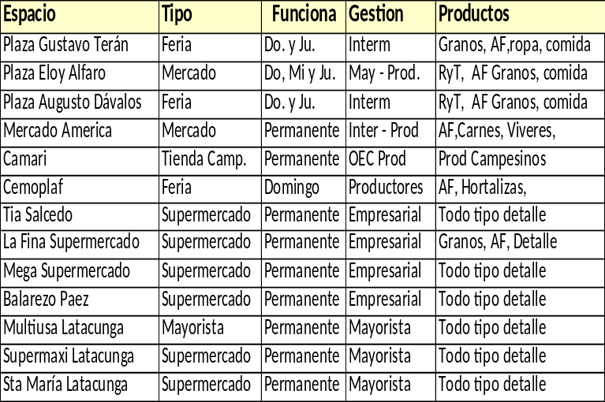
Mercados y Supermercados en Salcedo. 2017
Notes:
Aquí podemos ver los diferentes tipos de mercados que existen en la ciudad de salcedo, muchos de los cuales son mercados campesinos, objeto de nuestras intervenciones. Hay que notar que hay una creciente cantidad de supermercados y que estos aparecen de importancia tanto para Salcedo como Latacunga. Los supermercados de Latacunga son importantes para Salcedo como veremos posteriormente. Salcedo es una ciudad pequeña.

Slide 14
Algunos resultados

Slide 15
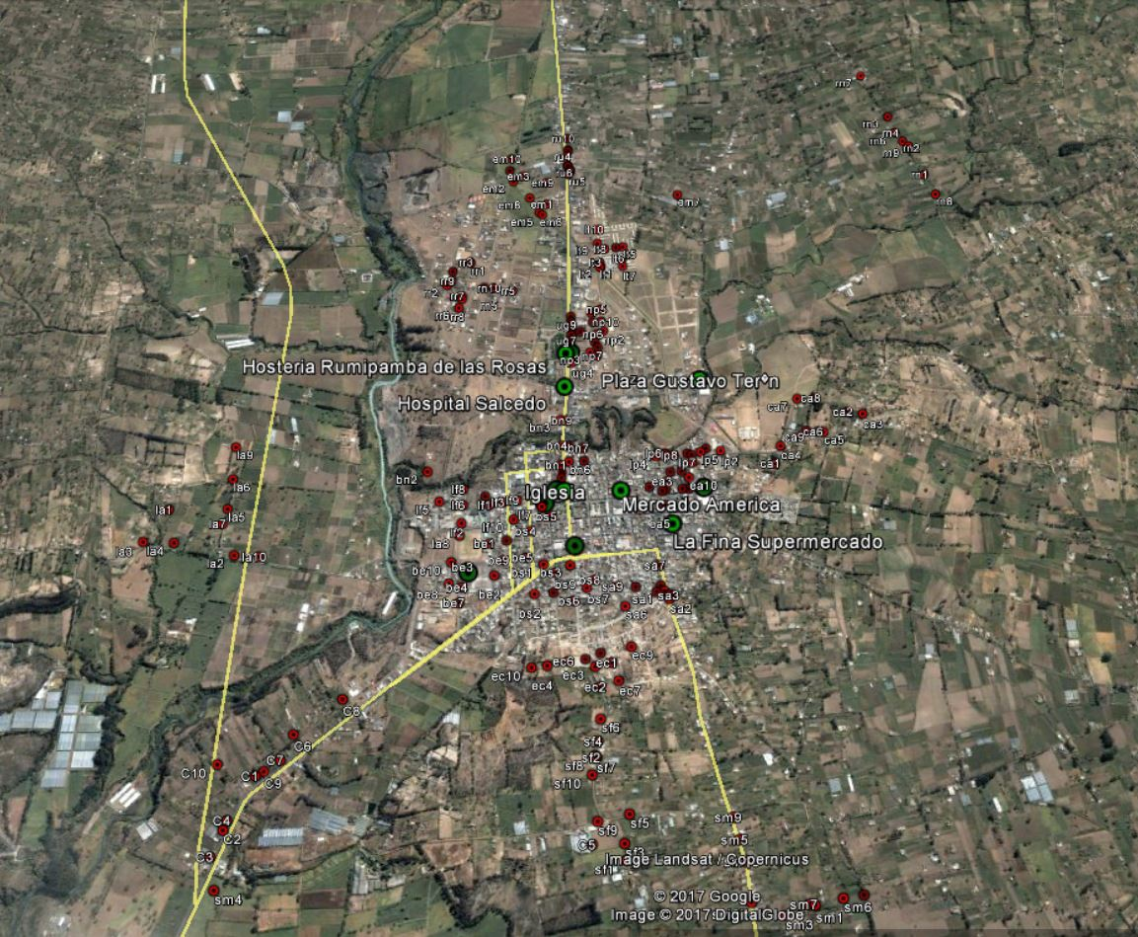
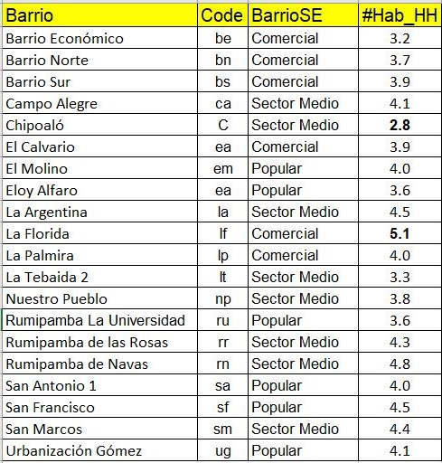
Barrios en la encuesta. Salcedo 2017
Forma accesso a Mercado: caminando, buses o carros.
Tiempo medios caminando en general menos de 30 minutos a la Fuente mas cercana de abastecimiento.
Notes:
Aquí podemos ver la distribución de los barrios y de los puntos de encuesta. Se provee además una clasificación local del estatus socio-económico del barrio. Al no existir un análisis socio-económico en el GAD, el equipo discutió con actores claves del municipio una categorización preliminar que corresponde a Barrios Popolares, Sectores Medios o Residenciales y Sector Comercial. El ES fue consensuado. Notar que los accesos a puntos de mercado en la ciudad cuestan para la mayor parte de los participantes no más que 30 minutos caminando y no más de 15 minutos por otros medios de transporte. El número de personas / hogar es bastante homogéneo con una media mínima de 2.8 y de 5.1. Son valores medios de 10 hogares/barrio

Slide 16
Datos Generales
Género: 84 H y 116 M
Ocupación: Ama de casa y jubilados, profesionales y servicio (70%)
Ingreso medio en alimentos: US$200

Slide 17
Gastos en alimentos
Sm: Sector Medio; Co: Comercial; Po: Popular
Notes:
El promedio mensual de gastos en alimentos/mes es de alrededor de US$200. Una buena manera de mirar este tema fue investigar si el número de habitantes en el hogar está relacionado con el gasto en alimentos.

Slide 18
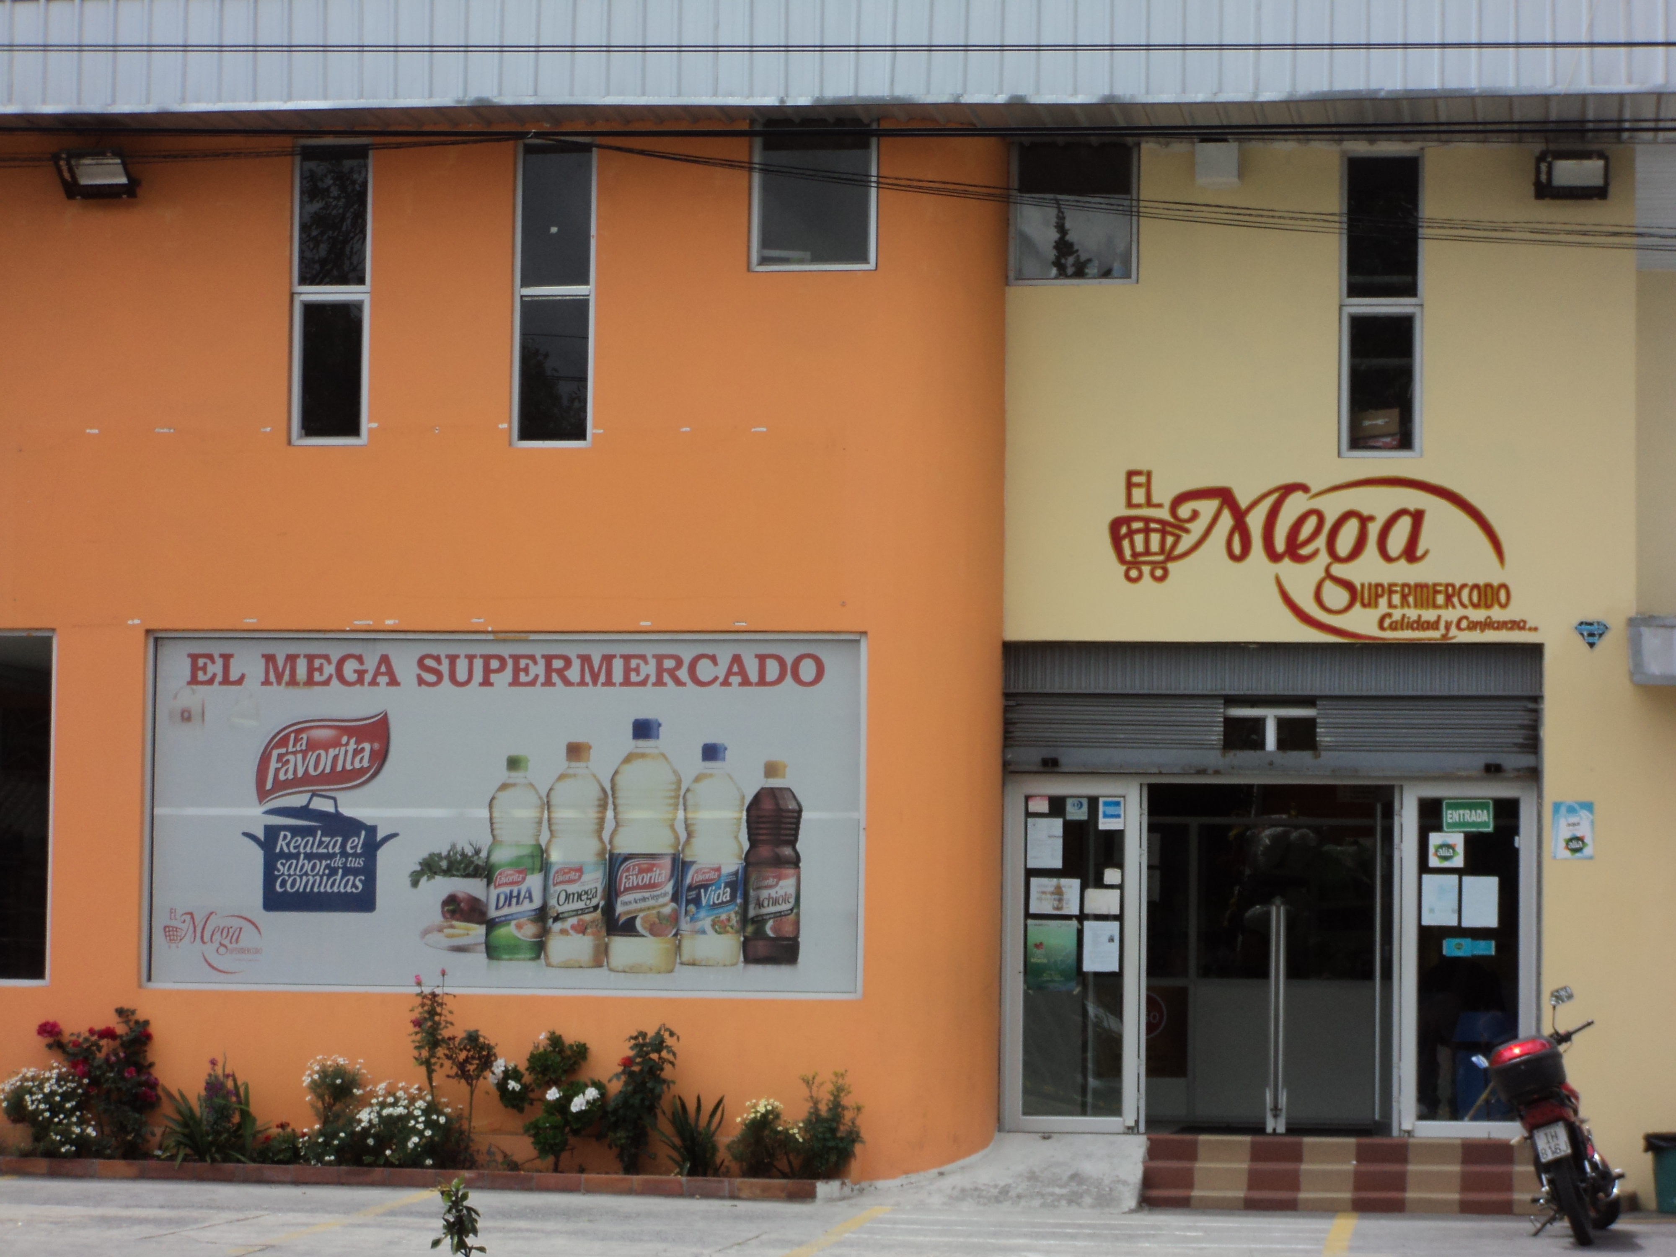
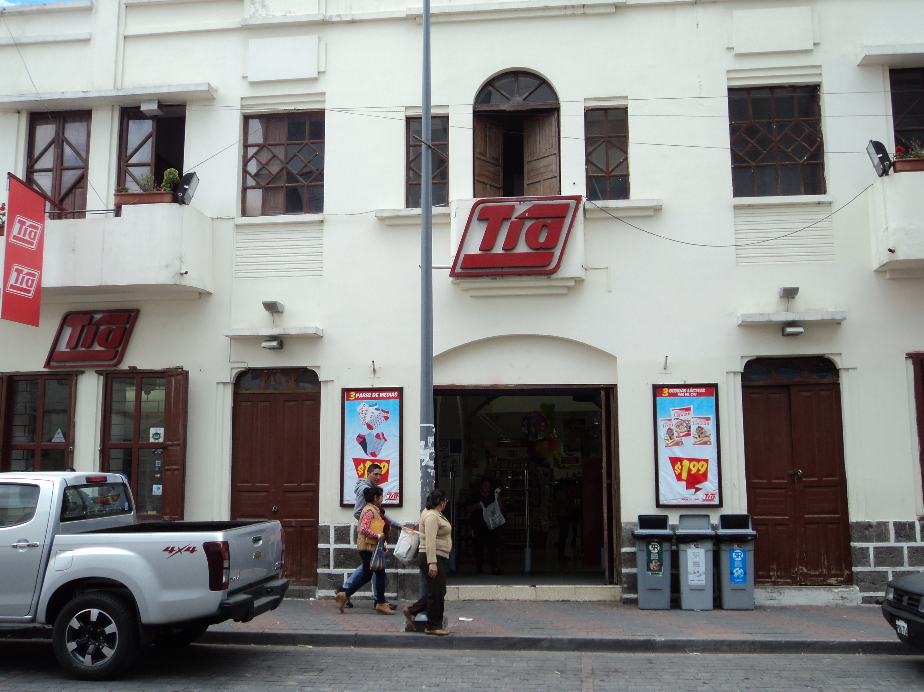
Dónde hace las compras PG?
N = 105
N= 58
Notes:
Donde hace sus compras de productos en general. Para supermecados y mercados. Entonces más del 50% de los encuestados está haciendo compras en supermercados y un aproximadamente un 25% en otros mercados y bodegas.

Slide 19
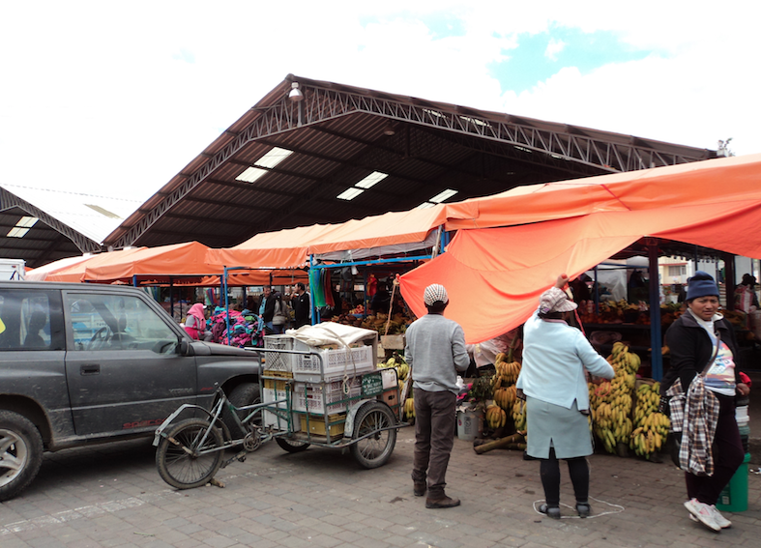
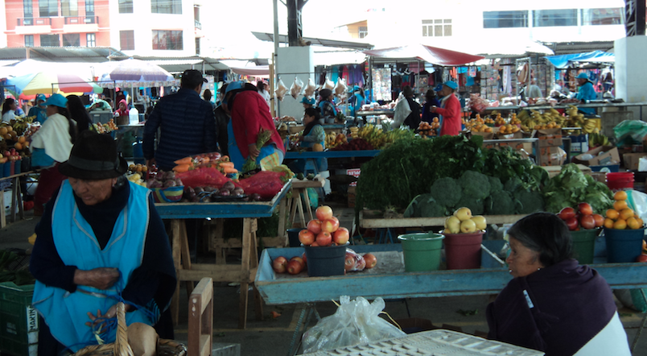
Dónde hace las compras de AF? (cont.)
N=182
Nota: solo 8 personas compran AF en supermercados.

Slide 20
Conductas de compra para productos generales y productos frescos en consumidores de 20 barrios de Salcedo, 2017

Slide 21
Consumo por grupo de alimentos
Notes:
Otra forma de ver la cosa es cómo están consumiendo ciertos alimentos en general. La pregunta fue de un grupo específico de alimentos que cantidad consume.

Slide 22
Consumo por grupo de alimentos (cont.)

Slide 23
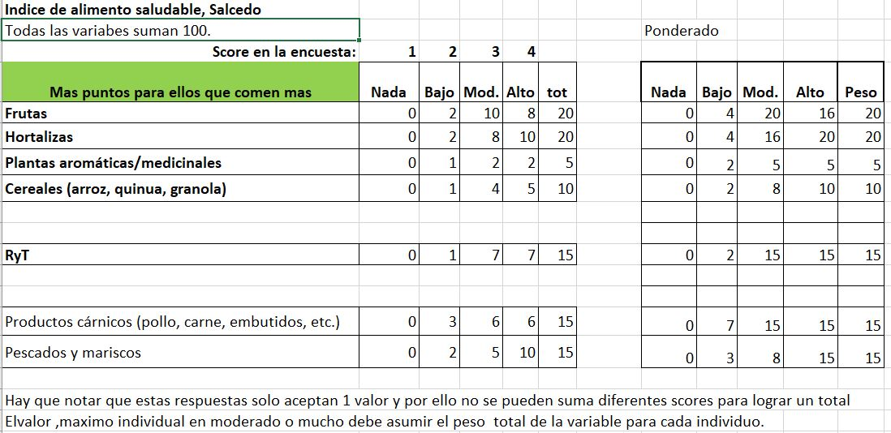
Índice de Comer Saludable

Slide 24
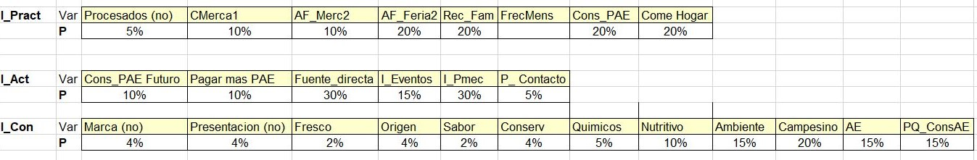

Slide 25
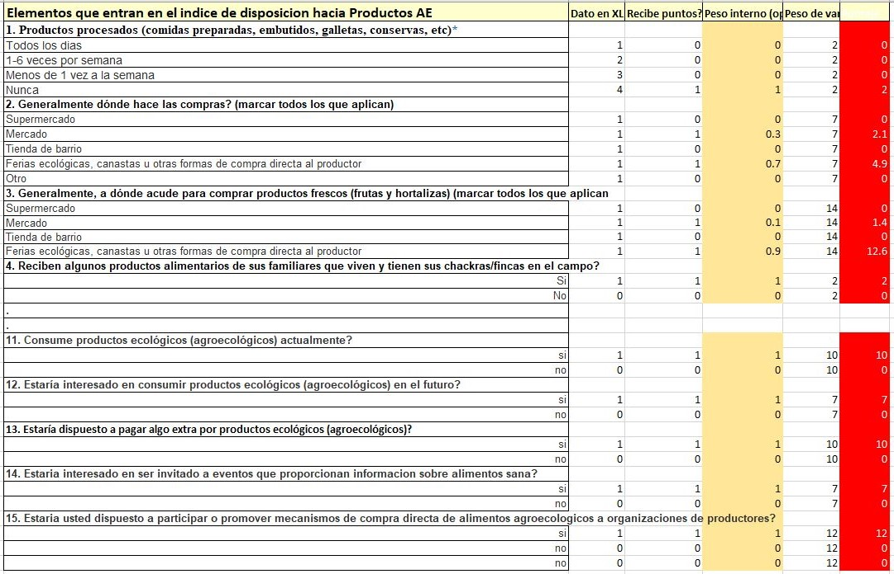

Slide 26
Índice de Prácticas vs Comer Saludable

Slide 27
Índice de Conocimiento vs Índice de Comer Saludable

Slide 28
Índice de Actitudes vs Índice de Comer Saludable

Slide 29
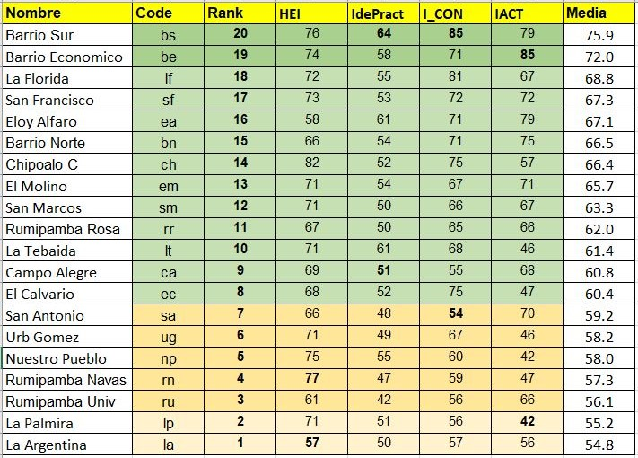
Comparando índices
Notes:
Valores para 4 indices representando habitos saludables de alimentacion (HEI),y los indices de Practicas de consum (IdePract), conocimiento sobre alimentos (I_CON) y actitud a participar en mercados de productos AE (IACT). Los barrios estan ordenados en base a los promedios de estos cuatro Valores.

Slide 30
Algunas conclusiones
Salcedo en términos generales se ve como una ciudad rural con familias relativamente pequeñas y que hacen uso intensivo de las comidas preparadas en el hogar.
Los gastos en alimentos en general en los hogares aparece bajos y con poca relación con el número de habitantes en el hogar.
Una importante fracción de la población recibe productos alimenticios de sus familiares en el campo, pero no se pudo establecer su importancia en términos de ingresos en alimentos.
Visto a través del consumo de grupos de alimentos podríamos decir que los encuestados tienen hábitos saludables de consumo (moderado o alto de granos, hortalizas, RTAs y frutas)
Aunque los supermercados son un fenómeno relativamente recientes en el área han cobrado importancia como proveedores de productos generales.
Los mercados y ferias y otros puntos siguen siendo muy importantes en el abastecimiento de productos frescos como verduras, hortalizas, RTAs, etc.

Slide 31
Algunas conclusiones (cont.)
Mirado a través de los índices vemos una variabilidad interesante pero no muy grande de la población respecto al consumo de PAE.
La distribución de los barrios obtenida del cruce de índices permite separar barrios con distintas prácticas, actitudes y conocimientos.
La distribución global indica que la práctica y actitud son menores que lo que se ve en los índices de comer saludable y conocimiento.
Como desafío queda todavía probar la robustez de estos índices con los colegas del grupo SAL y ver cuán consistentemente pueden ser usados para comparar conductas de consumidores en los SLA.

